Slide 1
კვანტური კომპიუტერი
Quantum Computing
By : George Meshveliani
Ivane Javakhishvili Tbilisi State University

Slide 2
განმარტება
,,უნივერსალურ’’ კვანუტრ კომპიუტერს კვანტური ალგორითმების საშუალებით შეეძლება გაცილებით სწრაფად მოგვცეს შედეგები ვიდრე ნებისმიერმა კლასიკურმა კომპიუტერმა
QC შესძლებს ამოხსნას ისეთი რთული ამოცანები ძალიან სწრაფად როგორიცაა, მამრავლის მრავალწევრად დაშლა, დათაბეისის ძებნა და კვანტური სიმულაციების გაკეთება.
დღესდღეისობით ყველაზე ძლიერ კვანტრურ კომპიუტერს შეუძლია 21 დაშალოს 3-სა და 7-ის ნამრავლად.

Slide 3
კუბიტები/Qubits
Quantum Computers
ინფორმაცია კვანტურ ბიტებში ანუ ქუბიტებში
მდგომარეობა: 0 ან 1 ან (0 და 1)
ინფორმაცია ბიტებში
Classical Computers
მდგომარეობა: 0 ან 1

Slide 4
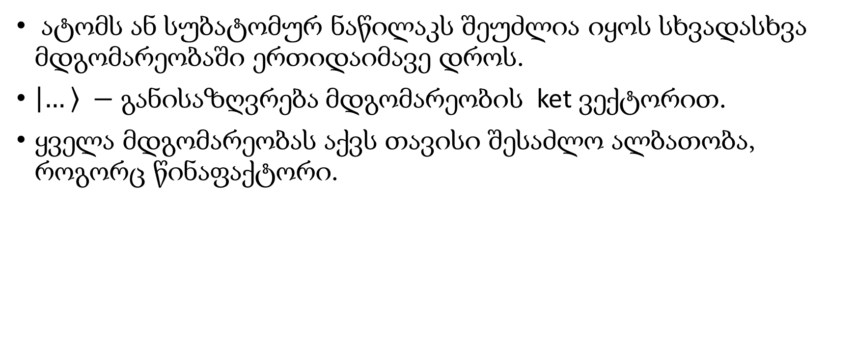
სუპერპოზიცია
ატომს ან სუბატომურ ნაწილაკს შეუძლია იყოს სხვადასხვა მდგომარეობაში ერთიდაიმავე დროს.
$\left|\left.…\right\rangle \right. −განისაზღვრება მდგომარეობის$ ket ვექტორით.
ყველა მდგომარეობას აქვს თავისი შესაძლო ალბათობა, როგორც წინაფაქტორი.

Slide 5
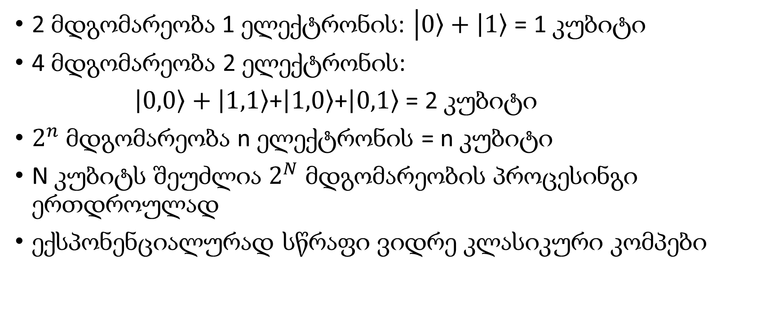
ნაწილაკების სუპერპოზიცია
2 მდგომარეობა 1 ელექტრონის: $\left|\left.0\right\rangle +\left|\left.1\right\rangle \right.\right.$= 1 კუბიტი
4 მდგომარეობა 2 ელექტრონის:
$\left|\left.0,0\right\rangle \right.+\left|\left.1,1\right\rangle \right.$+$\left|\left.1,0\right\rangle \right.$+$\left|\left.0,1\right\rangle \right.$ = 2 კუბიტი
$2^{n}$ მდგომარეობა n ელექტრონის = n კუბიტი
N კუბიტს შეუძლია $2^{N}$ მდგომარეობის პროცესინგი ერთდროულად
ექსპონენციალურად სწრაფი ვიდრე კლასიკური კომპები

Slide 6

Classical Computer
1 კომბინაციისთვის სჭირდება n ბიტი, ყველაზე კარგ შემთხვევაში n = 64
შეუძლია 2 მდგომარეობის $2^{N}$ კომბინაციის პროცესინგი ერთდროულად. რაც იმას ნიშნავს, რომ ჩვეულებრივი კომპიუტერს $2^{N}$ პროცესორი ჰქონდეს.
შეუძლია 2 მდგომარეობის 2^𝑁 კომბინაციის პროცესინგი ერთდროულად. რაც იმას ნიშნავს, რომ ჩვეულებრივი კომპიუტერს 2^𝑁 პროცესორი ჰქონდეს.
Quantum computer
64 კუბიტი 64 ბიტის მაგივრად სიჩქარეს გაზრდის:
$2^{64 }$ ≈ 2* ${10}^{19}$

Slide 7

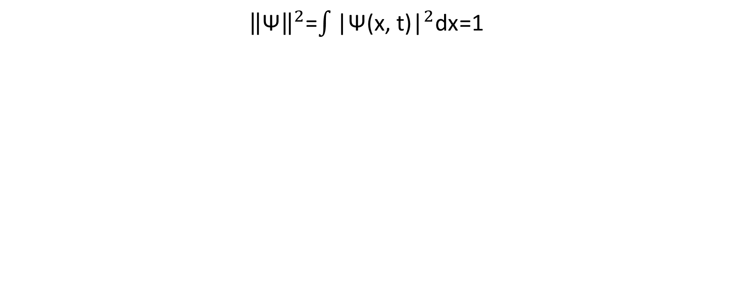

კვანტური მდგომარეობაბი
${\left\|\text{Ψ}\right\|}^{2}$=$\int{{\text{|}\text{Ψ}\text{(}\text{x}\text{, }\text{t}\text{)|}}^{2}\text{dx}}$=1
${\text{ψ}}_{i}$ = $\sqrt{\text{϶}}$ Ψ(${\text{x}}_{i}$, t), $i$= 0, . . . , 5
$\left|\left.\text{Ψ}\right\rangle \right.$= (${\text{ψ}}_{0},…,{\text{ψ}}_{5}$)

Slide 8
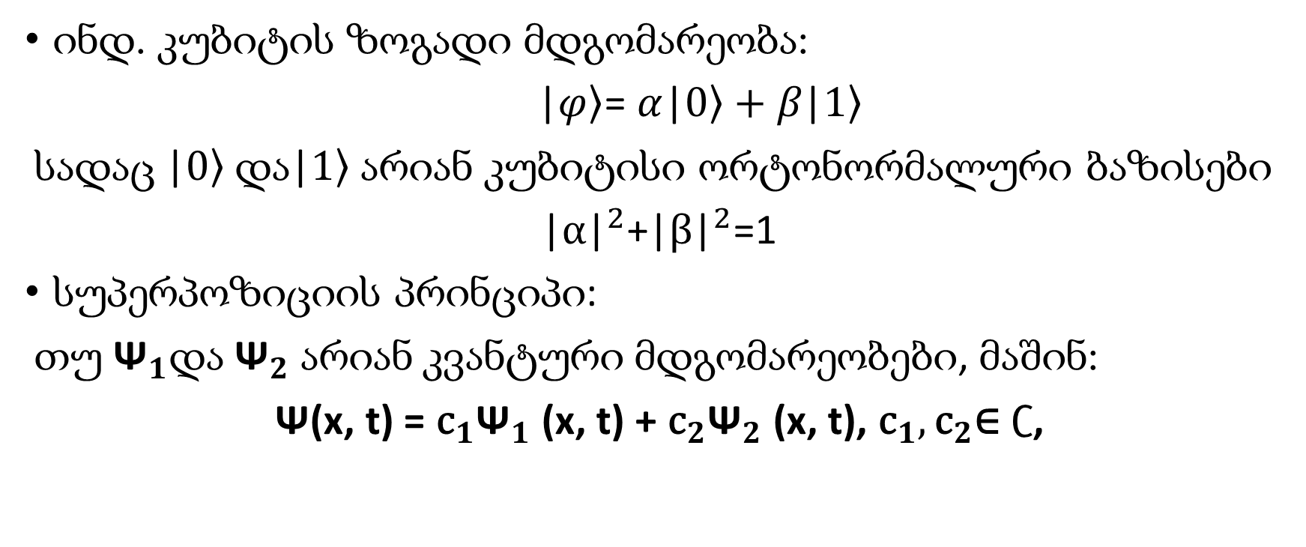
Quantum States
ინდ. კუბიტის ზოგადი მდგომარეობა:
|$\left.φ\right\rangle$= $α$|$\left.0\right\rangle +β\text{|}\left.1\right\rangle$
სადაც |$\left.0\right\rangle \text{და}\text{|}\left.1\right\rangle$ არიან კუბიტისი ორტონორმალური ბაზისები
${\text{|}α\text{|}}^{2}$+${\text{|}β\text{|}}^{2}$=1
სუპერპოზიციის პრინციპი:
თუ ${\text{Ψ}}_{1}და {\text{Ψ}}_{2} არიან კვანტური მდგომარეობები$, მაშინ:
Ψ(x, t) = ${\text{c}}_{1}{\text{Ψ}}_{1}$(x, t) + ${\text{c}}_{2}{\text{Ψ}}_{2}$(x, t), ${\text{c}}_{1},{\text{c}}_{2}$∈ $∁$,

Slide 9
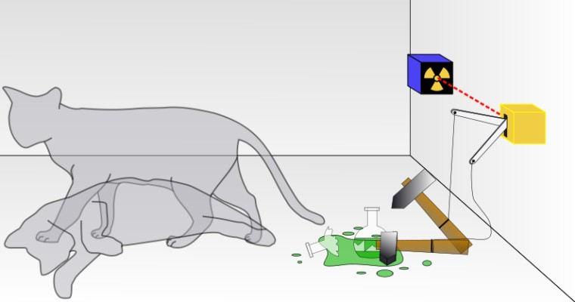
“Schrödinger’s cat”

Slide 10
დეკორენეცია იწვევს ერორებს

Slide 11
კვანტური კომპიუტერის ძირითადი მიმართულებები:
სპინ კუბიტები/Spin Qubits
ზეგამტარული წრედები
იონური ჯაჭვები/Ion Traps
ფოტონური წრედები

Slide 12
გმადლობთ ყურადღებისთვის

